Slide 1


UNIVERSIDAD AUTÓNOMA DEL ESTADO DE HIDALGO
ESCUELA SUPERIOR DE ZIMAPÁN
Licenciatura en Contaduría
Tema: Regresión y correlación
L.C. Beatriz Caballero Máximo
Enero a Junio de 2016

Slide 2
Tema: Medidas de Dispersión
Resumen (Abstract)
El análisis de regresión es una técnica estadística para investigar la relación funcional entre dos o más variables, ajustando algún modelo matemático.
Regression analysis is a statistical technique to investigate the functional relationship between two or more variables , adjusting a mathematical model .
Palabras clave: (keywords)
Estadística y regresión
Statistical and Regression

Slide 3
Objetivo general:
Proporcionar al estudiante los elementos cuantitativos necesarios para la aplicación de metodologías estadísticas a la investigación aplicada y para la toma de decisiones en la organización.

Slide 4
Nombre de la unidad:
UNIDAD I : Estadística Descriptiva
Objetivo de la unidad:
Proporcionar los elementos conceptuales e instrumentales del proceso de recopilación, organización, procesamientos, presentación y análisis de la información para la correcta toma de decisiones.

Slide 5
Tema:
1.6 Regresión y Correlación
Introducción:
La regresión lineal simple utiliza una sola variable de regresión y el caso más sencillo es el modelo de línea recta.

Slide 6
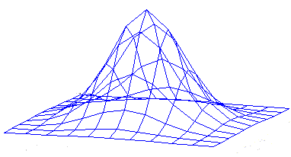
Correlación lineal
Mide y evalúa el grado de asociación lineal entre dos variables cuantitativas

Slide 7
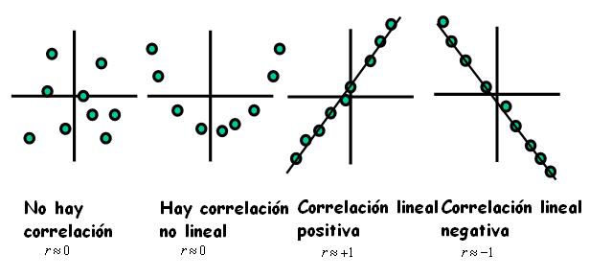
Correlación lineal
Determina si los cambios en una de ellas influyen en los valores de la otra. Si ocurre esto se dice que las variables están correlacionadas o bien que hay correlación entre ellas.

Slide 8
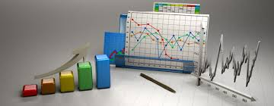
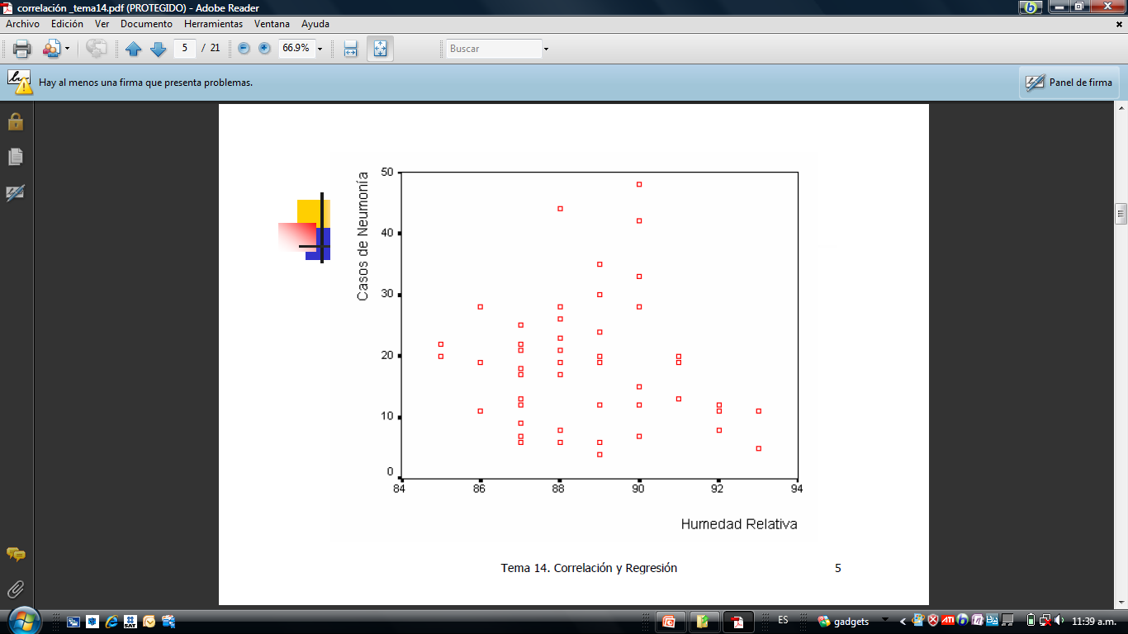
Correlación lineal
Se presenta a través
de un diagrama
de dispersión

Slide 9
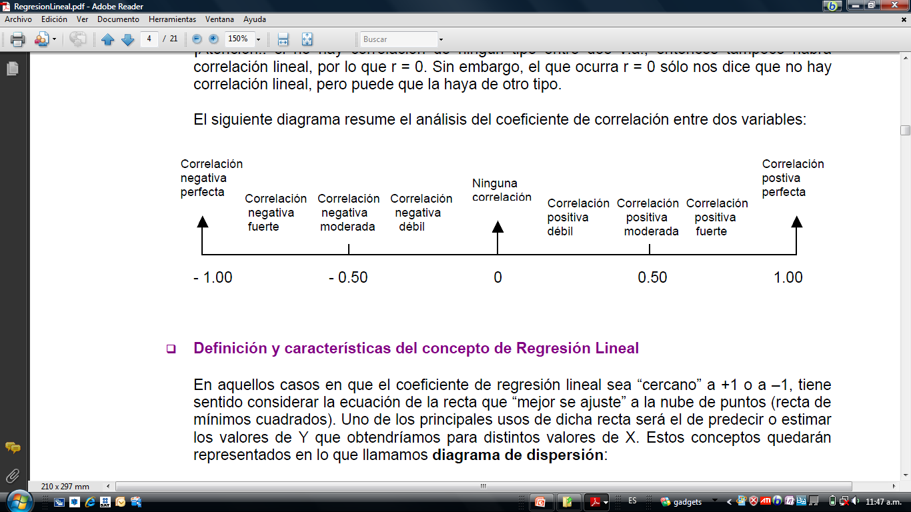
Correlación lineal
Se realiza a través del coeficiente de Pearson
El coeficiente puede tomar cualquier valor entre -1 y 1

Slide 10

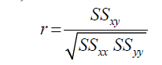
Formula de la correlación lineal
Coeficiente de Pearson =
R=coeficiente de correlación lineal
r = Coeficiente de correlación
X = Variable
Y = Variable
n = Número de datos
Ssxy = ΣXY - Σ X ΣY
n
SsYY = ΣY² - Σ Y ²
n
Ssxx = ΣX² - Σ X ²
n

Slide 11
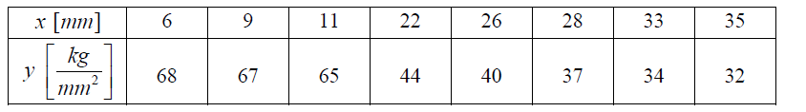
Ejemplo de correlación lineal
En la producción de herramientas de acero, se ha considerado ilustrar la relación entre la deformación (x) y la dureza ( y) , lo cual se muestra en la siguiente tabla:
Se pide:
a) Aplicar el coeficiente de Pearson
b) Determinar el tipo de correlación
c) Realizar la gráfica de dispersión
R² =0 .976
Correlación positiva fuerte

Slide 12
Conclusión
Uno de los aspectos más relevantes de la Estadística es el análisis de la relación o dependencia entre. Es importante conocer el efecto que una o varias variables pueden causar sobre otra, e incluso predecir en mayor o menor grado valores en una variable a partir de otra

Slide 13
Bibliografía:
Berenson M. et al (2001) Estadística para la Administración. México: PEARSON
Kazmier L. (2005) Estadística Aplicada a la Administración y a la Economía. México: Mc Graw Hill
Levin K. & Rubin D. (2010) Estadística Para Administración y Economía. México: Pearson

